Slide 1
10 IoT 보안과 AI 보안

Slide 2
IoT 보안
AI 에 대한 이해
AI의 취약점 유형과 대안
AI를 이용한 보안

Slide 3
IoT 보안에 대해 알아본다.
AI의 역사와 종류별 원리를 이해한다.
AI의 보안 적용 사례를 살펴본다.

Slide 4

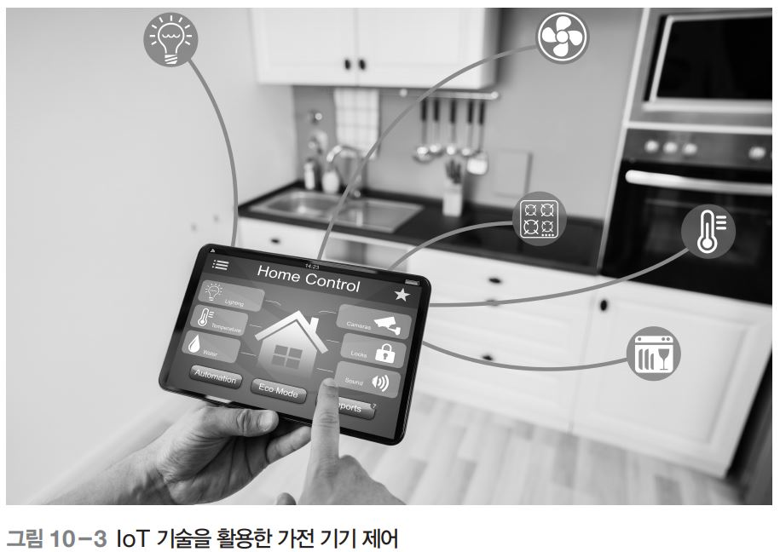
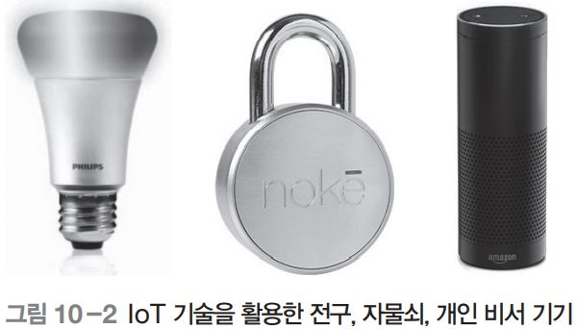
1. IoT 보안
IoT의 개념
인터넷에 연결되는 것을 의미
MIT Auto-ID 센터 설립자인 케빈 애시턴이 1999년 사물 인터넷의 개념과 용어를 처음으로 제안
이미 상용화 된 IoT 기기로는 전구, 자동차, 냉장고, 보일러, 자물쇠, 칫솔, 개인 비서, 프린터 등
매우 다양하지만, 물건에 시스템을 결합한 형태라는 점은 동일

Slide 5
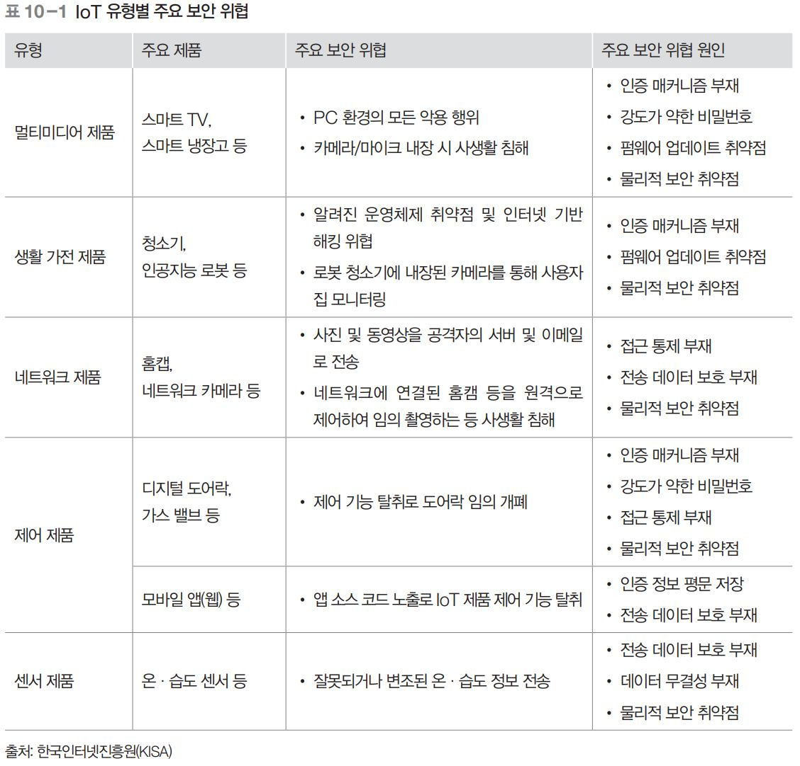
1. IoT 보안
IoT의 개념
일상생활에서 사용되는 IoT 제품 유형별 주요 보안 위협

Slide 6
1. IoT 보안
IoT의 개념
IoT 공통 보안 7대 원칙
Security by Design
Privacy by Design
안전한 소프트웨어와 하드웨어 개발 기술 적용 및 검증
시큐어 코딩
소프트웨어 보안성 검증
시큐어 하드웨어 장치 활용
소프트웨어 보안 기술과 하드웨어 보안 기술 융합
안전한 초기 보안 설정 방안 제공
보안 프로토콜 준수와 안전한 파라미터 설정
IoT 제품과 서비스의 취약점 보안 패치 개발 및 업데이트 지속 이행
안전한 운영·관리를 위한 정보 보호 및 프라이버시 관리 체계 마련
IoT 침해 사고 대응 체계 및 책임 추적성 확보 방안 마련

Slide 7
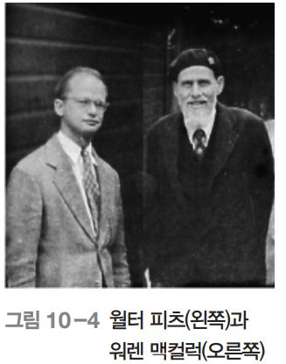
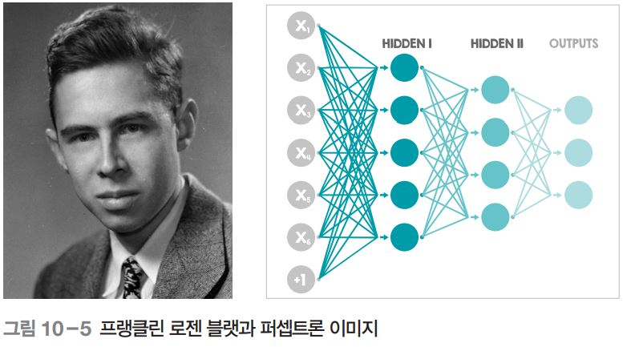
2. AI에 대한 이해
AI의 역사
AI의 시작
1943년 논리학자인 월터 피츠와 신경외과의인 워렌 맥컬럭의 논문에서 최초의 인간 두뇌에 관한 모델이 등장
1950년 영국의 수학자 앨런 튜링의 논문에서 ‘생각하는 기계’에 대해 기술
1956년 존 매카시 교수가 ‘다트머스 AI 컨퍼런스’를 개최하면서 초청장 문구에 ‘AI’라는 용어를 처음으로 사용
AI의 발전
1950년대의 인공지능 연구는 크게 기호주의와 연결주의의 두 분야로 전개
기호주의: 인간의 지능과 지식을 기호화해 매뉴얼화하는 접근법
연결주의: 1943년 월터 피츠와 워렌 맥컬럭이 연구한 뇌 신경 네트워크의 재현을 목표로 하는 접근법
퍼셉트론은 인간의 사진을 대상으로 남자와 여자를 구별해내면서 뉴욕 타임즈에 등장
퍼셉트론: 인공 신경망(딥 러닝)의 기본이 되는 알고리즘

Slide 8

2. AI에 대한 이해
AI의 역사
AI의 빙하기
마빈 민스키는 제자 시모어 페퍼트와 퍼셉트론의 한계를 수학적으로 증명
퍼셉트론이 무너지고 설상가상으로 2년 뒤인 1971년에 로젠블랫이 사망하며 신경망 열기가 급격히 냉각
로젠블랫의 퍼셉트론으로는 XOR 같은 비선형 문제는 해결할 수 없음
AI의 부활
제프리 힌튼 교수는 다층 퍼셉트론, MLP과 역전파 알고리즘을 실험을 통해 증명하여 XOR 문제를 해결
하버드대학 폴 워보스가 다층 퍼셉트론 환경에서 학습을 가능하게 하는 역전파 알고리즘으로 박사 학위 논문 발표
1986년 데이빗 럼멜하트와 제프리 힌튼이 최적의 신경망 변수들을 찾아내는 적합을 증명

Slide 9
2. AI에 대한 이해
AI의 역사
AI의 2차 빙하기
기울기 소실과 과적합문제로 2차 빙하기를 맞이함
기울기 소실
다층 신경망의 은닉층을 늘리면 신경망의 깊이가 깊어질수록 오히려 기울기가 사라져 학습이 되지 않는 문제
과적합
신경망이 깊어질수록 너무 정교한 패턴을 감지하게 되어 새로운 데이터에 대해서는 정확성이 떨어지는 문제
딥 러닝의 시작
제프리 힌튼은 가중치의 초깃값을 제대로 설정한다면 깊은 신경망을 통한 학습이 가능하다는 것을 밝혀냄
인공 신경망이라는 단어가 들어간 논문을 학회에 투고하면 제목만 보고 거절당하거나 사람들의 관심을 끌지
못하기 때문에 제프리 힌튼은 이 논문에 deep을 붙인 DNN이라는 용어를 사용

Slide 10
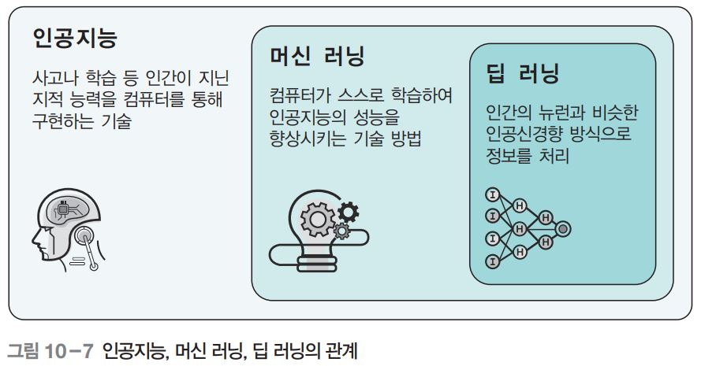
2. AI에 대한 이해
AI 기술의 분류
AI가 곧 딥 러닝은 아니며 아직 AI 관련 용어에 대한 정의가 명확하지 않고 혼용되는 경우가 많음
AWS에 나타난 AI의 정의
인공지능은 학습, 문제 해결, 패턴 인식 등과 같이 주로 인간 지능과 연결된 인지 문제를 해결하는데 주력하는 컴퓨터 공학 분야

Slide 11
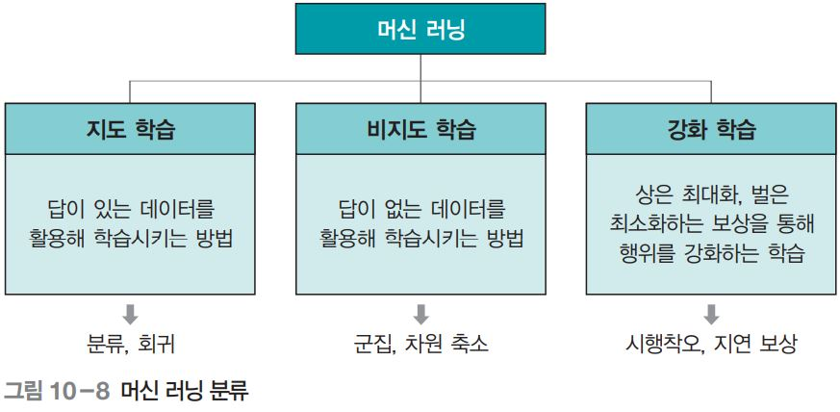
2. AI에 대한 이해
AI 기술의 분류
머신 러닝의 분류
머신 러닝 역시 상당 부분 통계학적인 기술을 포함
지도 학습: 분류나 회귀에 사용
비지도 학습: 군집에 사용
강화 학습: 환경에서 취하는 행동에 대한 보상을 이용하여 학습을 진행

Slide 12
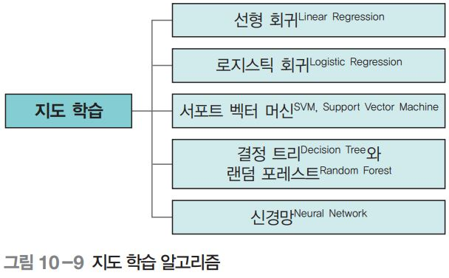
2. AI에 대한 이해
AI 기술의 분류
지도 학습
답이 있는 데이터를 활용해 학습시키는 방법
입력 값(X) 이 주어지면 입력 값에 대한 라벨(Y)을 주어 학습
분류
주어진 데이터를 정해진 레이블(범주)에 따라 나누는 것
범주가 2개 이면 이진 분류 , 3개 이상이면 다중 클래스 분류
회귀
어떤 데이터들의 특징을 토대로 값을 예측하는 것
결과 값은 실수 값을 가질 수 있음

Slide 13
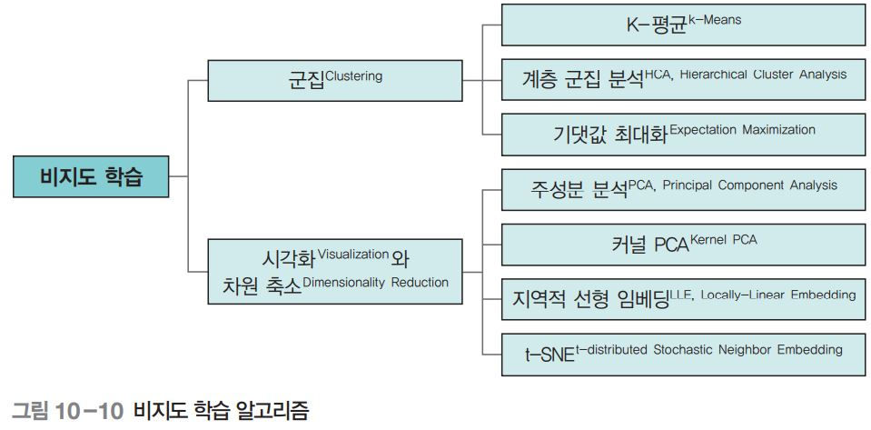
2. AI에 대한 이해
AI 기술의 분류
비지도 학습
지도 학습과 달리 답이 없는 데이터를 비슷한 특징끼리 군집화하여 새로운 데이터에 대한 결과를 예측하는 것
군집
특정 기준에 따라 유사한 특성의 데이터를 각각의 그룹으로 분류
고유한 패턴 또는 특성을 찾기 위해 클러스터링을 사용
차원 축소
많은 변수 중에 유의미한 변수들을 식별하여 개수를 줄이는 작업
일부 변수가 중복되거나 작업과 아무 관련이 없는 경우가 많기 때문
변수를 줄이면 잠재되어 있는 진정한 관계를 도출하기가 용이

Slide 14
2. AI에 대한 이해
AI 기술의 분류
강화 학습
지도·비지도 학습과는 다른 종류의 알고리즘
학습하는 시스템을 ‘에이전트’라고 부르며, 환경을 관찰해서 행위를 수행하고 보상을 받음
시간이 지나면서 가장 큰 보상을 얻기 위해 ‘정책’이라고 부르는 최상의 전략을 스스로 학습
정책은 주어진 상황에서 에이전트가 어떻게 행동해야 하는지를 판단하는 것
기계는 최대의 보상을 산출하는 행위를 발견하기 위해 서로 다른 시나리오를 시도
시행착오와 지연 보상은 다른 기법과 구별되는 강화 학습만의 특징

Slide 15
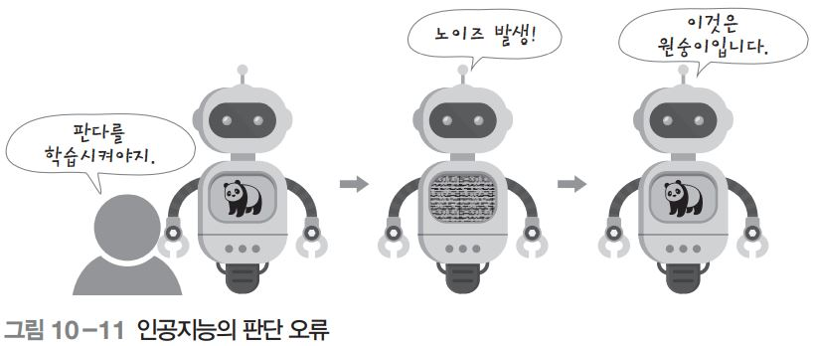
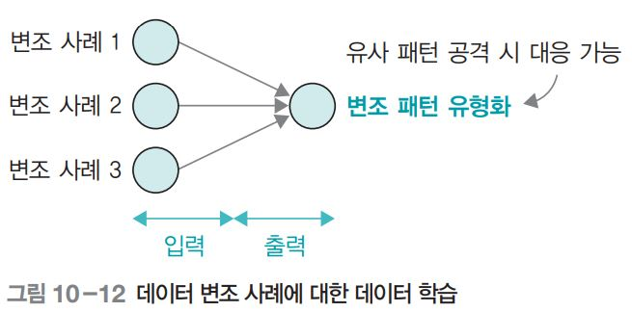
3. AI의 취약점 유형과 대안
데이터 변조 공격과 대안
회피 공격
학습 과정에서 데이터에 무작위의 오류가 존재하는 노이즈를 고의적으로 추가하면 인공지능은 다른 이미지로 판단
기존 해킹 방법이 유무선 네트워크나 단말기의 취약점을 이용, 인공지능에 대한 해킹은 인공지능 자체의 취약점을 이용
데이터가 변조되었다면 변조 공격을 학습 데이터에 포함해 훈련시키는 방법으로 대응할 수 있음

Slide 16
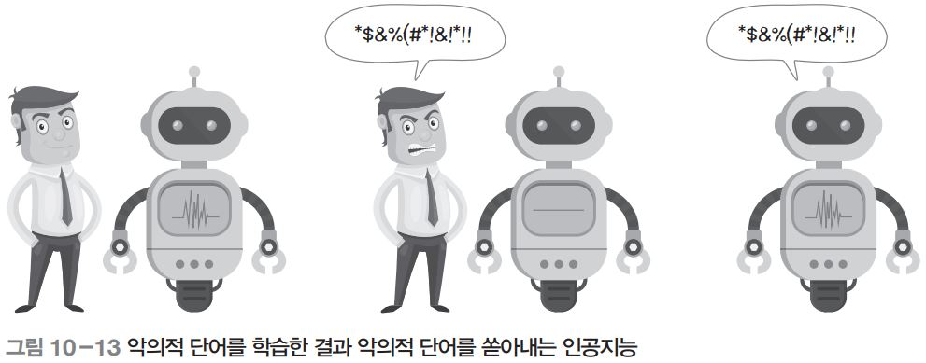
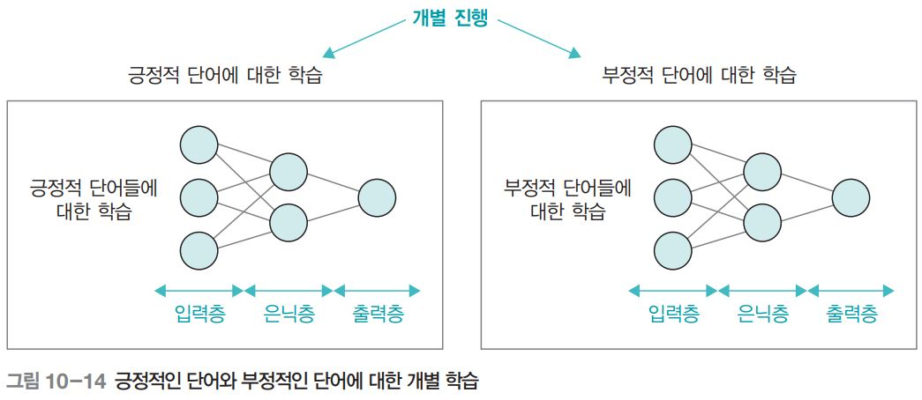
3. AI의 취약점 유형과 대안
악의적 데이터 주입 공격
중독 공격
악의적인 데이터를 이용해 인공지능 시스템이 오작동을 일으키도록 하는 공격
예) 스캐터랩의 ‘이루다’는 일부 사용자들이 이루다에게 욕설, 인종 차별 및 성 차별 발언, 정치적 발언 등 악의적인 발언들을
훈련시키면서 정상적인 서비스가 불가능해짐
부정적인 데이터에 대한 사전 학습으로 대응할 수 있음
사전 학습된 단어들과 비교하여 추가 학습이 불가하거나 답변을 우회하도록 프로그램을 설계하는 방법도 고려

Slide 17
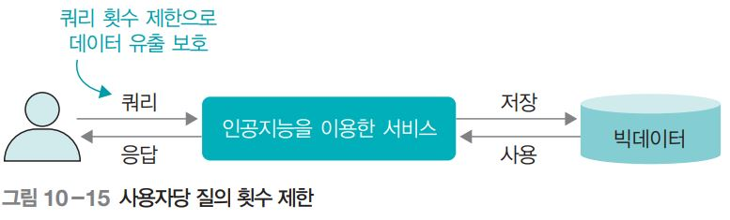
3. AI의 취약점 유형과 대안
데이터 추출 공격
전도 공격
데이터 추출 공격은 인공지능에서 사용하는 데이터 자체를 탈취하는 공격
인공지능에 수많은 쿼리를 한 후, 산출된 결과를 분석해 인공지능에서 사용된 데이터를 추출하는 공격
데이터 추출 공격에는 질의 횟수를 조정하는 것으로 대응할 수 있음

Slide 18
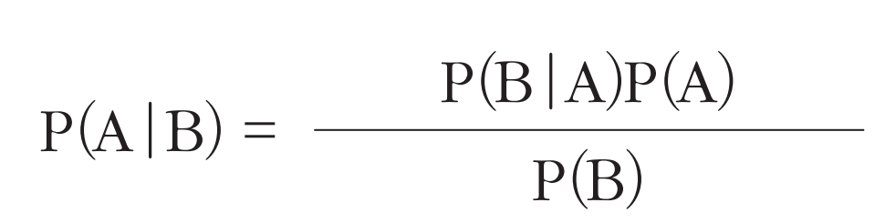
4. AI를 이용한 보안
스팸 메일 탐지
나이브 베이즈 분류기
최초의 스팸 메일 솔루션에 일반적으로 적용된 알고리즘
인공 신경망 알고리즘에는 속하지 않지만 머신 러닝의 주요 알고리즘으로 분류되어 있고 준수한 성능을 보임
베이브의 정리
입력 텍스트가 정상 메일인지 스팸 메일인지 구분하기 위한 확률
P(정상 메일|텍스트)가 P(스팸 메일|텍스트)보다 크다면 정상 메일이라고 볼 수 있으며, 그 반대라면 스팸 메일
메일 본문에 있는 단어가 3개(w1, w2, w3), 나이브 베이즈 분류기의 정상 메일일 확률과 스팸 메일일 확률을 구하는 식
P(A)가 A가 일어날 확률, P(B)가 B가 일어날 확률
P(B|A)는 A가 일어난 뒤 B가 일어날 확률
P(A|B)는 B가 일어난 뒤 A가 일어날 확률
P(정상 메일|텍스트) = (P(텍스트|정상 메일) * P(정상 메일)) / P(텍스트)
P(스팸 메일|텍스트) = (P(텍스트|스팸 메일) * P(스팸 메일)) / P(텍스트)
P(정상 메일|텍스트) = P(w1|정상 메일) * P(w2|정상 메일) * P(w3|정상 메일) * P(정상 메일)
P(스팸 메일|텍스트) = P(w1|스팸 메일) * P(w2|스팸 메일) * P(w3|스팸 메일) * P(스팸 메일)

Slide 19
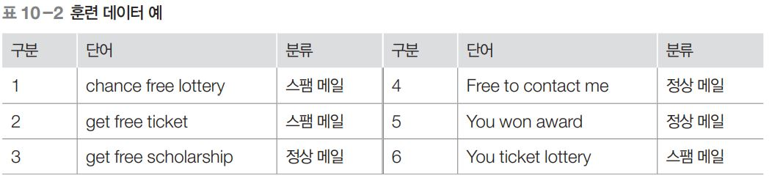
4. AI를 이용한 보안
스팸 메일 탐지
나이브 베이즈 분류기: 예시
get free lottery라는 입력 텍스트에 대해서, 이 입력 텍스트가 정상 메일일 확률과 스팸 메일일 확률
결과적으로 보면 P(정상 메일|텍스트)보다 P(스팸 메일|텍스트)이 크므로, get free lottery는 스팸 메일로 분류
P(정상 메일|텍스트) = (P(텍스트|정상 메일) * P(정상 메일)) / P(텍스트)
P(스팸 메일|텍스트) = (P(텍스트|스팸 메일) * P(스팸 메일)) / P(텍스트)
P(정상 메일 |입력 텍스트) = 1/10 * 2/10 * 0/10 * 0.5 = 0
P(스팸 메일|입력 텍스트) = 1/9 * 2/9 * 2/9 * 0.5 = 0.28

Slide 20
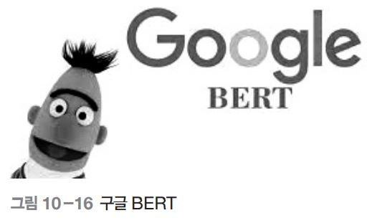
4. AI를 이용한 보안
스팸 메일 탐지
BERT
구글에서 개발한 NLP 사전 훈련 기술로 모든 자연어 처리 분야에서 좋은 성능을 내는 범용 언어 모델
딥러닝에서 인공 신경망의 뉴런과 유사한 역할을 하는 어텐션 알고리즘
위키피디아나 소셜 같은 막대한 양의 텍스트를 이용하여 모델을 훈련
최근 BERT를 활용한 스팸 메일 솔루션은 90% 후반대의 정확도를 보임

Slide 21
4. AI를 이용한 보안
네트워크 침입 탐지
전문가 시스템
특정 응용 분야 전문가의 지식 및 능력을 체계적으로 잘 조직하여 컴퓨터 시스템에 입력해 해당 분야의 비전문가
라도 전문가에 상응하는 능력을 발휘할 수 있도록 쉽고 빠르게 도움을 주는 시스템
전문가 시스템은 앞서 AI의 역사에서 언급한, 논리적인 체계로 문제를 푸는 기호주의의 한 분야에 속함
오탐률
거짓 양성(False Positive), Type 1 에러라고도 하는데, 쉽게 말해 실제로는 공격이 아닌데 공격이라고 탐지하는 것
예: 병이 없는데 병이 있다고 판단하는 경우, 화재가 나지 않았는데 화재 경보기가 작동한 경우
기존의 전문가 시스템은 이와 반대로 참 음성(True Negative) Type 2 에러가 상대적으로 높음
Type 2 에러는 공격을 받았으나 이를 탐지하지 못하는 것
예 : 병이 있는데 병을 감지하지 못하는 경우, 화재가 났는데 화재 경보기가 작동하지 않는 경우

Slide 22
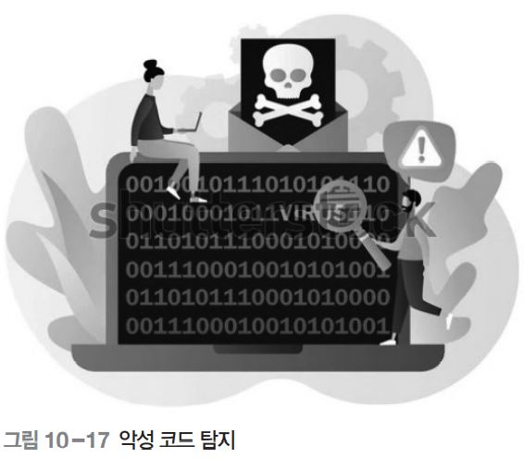
4. AI를 이용한 보안
악성 코드 탐지
기존에는 악성 코드를 탐지하기 위해 악성 코드의 일부분을 매칭해보거나 특정 부분의 해시 값을 생성하여
비교해보는 등의 방법이 사용
최근에는 이런 탐지 방법을 회피한 고도화된 방식으로 다양한 신·변종 악성 코드가 나타나 탐지가 어려움

Slide 23
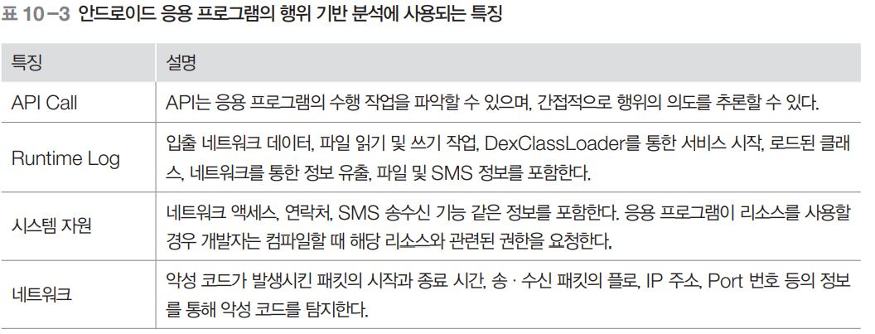
4. AI를 이용한 보안
악성 코드 탐지
현재는 프로그램이 지닌 일반적인 특징들을 변수화하여 이를 기반으로 악성 코드와 정상 코드를 머신
러닝 모델에 학습시켜 악성 코드를 탐지하는 방법이 제안 및 연구
최근에 응용 프로그램의 행위에 기반한 특징을 분석해서 이를 변수로 두고 악성 코드를 탐지하는 기술이
적용되고 있는데, 이는 상당한 정확도를 보여줌
변수로 활용되는 데이터의 특징

Slide 24
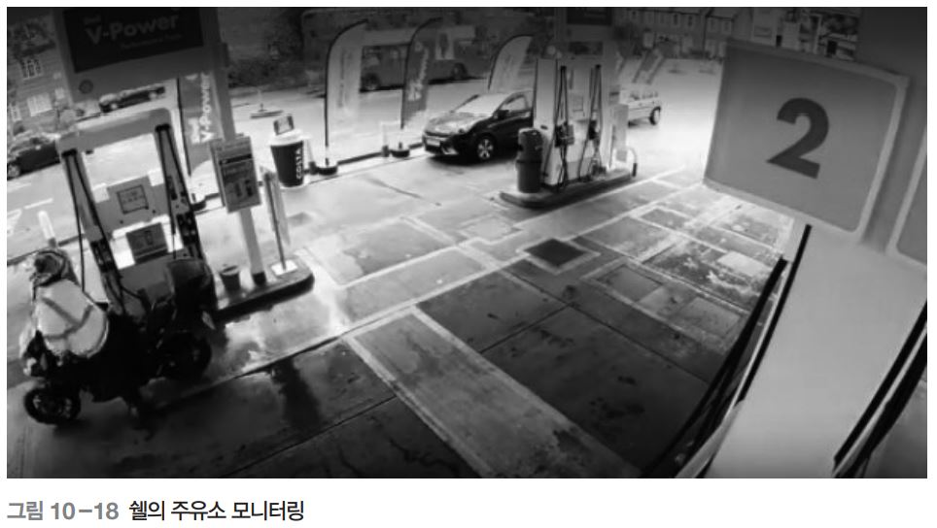
4. AI를 이용한 보안
CCTV
물리적 보안에서 중요한 역할을 담당하는 CCTV에도 머신 러닝이 적용 (Yolo V8)
CCTV에 찍히는 영상을 AI 기술로 실시간 처리하여 무단 침입과 같은 침해 사고를 감지
다국적 정유 기업인 쉘은 각 주유소에 설치된 CCTV로 모니터링하며 이 영상 데이터를 애저 클라우드
환경에서 분석하여 주유소와 관련한 위험 요인을 탐지

